Slide 1

ZPRÁVA Z VÝZKUMU:
Fashion Report – vlna jaro 2015

Slide 2
O Fashion reportu
Fashion report je nový dlouhodobý průzkumný projekt největšího českého online obchodu s módou ZOOT a výzkumné agentury Perfect Crowd, který mapuje současné oblékání a vkus Čechů i Slováků, jejich měsíční výdaje za oblečení či ochotu nakupovat v průběhu roku. Čísla a zjištění se opírají o reprezentativní vzorek české a slovenské populace od 15 do 55 let.
V rámci Fashion reportu je dlouhodobě sledována česká a slovenská móda napříč generacemi i regiony taková, jaká skutečně je.
ZOOT z role předního českého online obchodu s módou chce přinášet na český módní trh demokratizaci stylového oblékání a radost z módy jako výrazu společenské pestrosti a aktivního přístupu k životu a ke světu kolem nás.
Cílem Fashion reportu je pravidelně informovat o pokrocích v tomto snažení a hledat, jak si Češi a Slováci radost z módy a oblékání pro sebe objevují.
www.fashionreport.cz
Notes:
1

Slide 3
METODOLGIE

Slide 4

VZOREK
Metoda: | Kvantitativní online výzkum s kvalitativními prvky. Oslovení respondenti jsou členy Perfect Crowd panelu. (30.000 registrovaných uživatelů).
Země: | Česko a Slovensko
Sběr dat: | 18.-24.3.2015
Cílová skupina: | Ženy i muži Ve věku 15 až 55 let Celá ČR Reprezentativní vzorek respondentů podle pohlaví, věku, vzdělání, velikosti místa bydliště a regionu.
Velikost vzorku: | N v ČR (po screeningu)=400 respondentů, N v SK=205 respondentů

Slide 5
MÓDNÍ INSPIRACE

Slide 6
Módní inspirace
Přestože respondenti mohou sledovat různé módní blogy a číst módní magazíny, ve skutečnosti je to právě nabídka kamenných či online obchodů, co má v Česku i na Slovensku hlavní módo-tvorný efekt na společnost.
Respondenti také deklarují, že do obchodů s módou chodí především nakoupit, třetinu pak přiláká vystavené zboží a 1/3 chodí právě za inspirací.
Dobrou zprávu zejména pro muže, kteří dbají o svůj zevnějšek, je, že respondenti deklarují, že k jinému dobře oblečenému člověku cítí především respekt, případně radost, negativní emoce nebo lhostejnost jsou až vedlejší.
Vedle ceny a velikosti oblečení respondenti přiznávají váhu pří výběru líbivosti, kvalitnímu materiály a zajímavosti. Domácí původ je až vedlejší nebo dokonce nežádoucí.

Slide 7
Inspirace při oblékání
Je to právě nabídka obchodů, co má více než časopisy, blogy apod. hlavní módo-tvorný efekt na českou společnost.
Celkem ČR | Ženy | Muži | Celkem SR
*které se nespecializují na módu
N=400 | N=218 | N=182 | N=205
*řazeno dle celkem ČR
Když si vybíráme co na sebe, máme dnes poměrně široké možnosti, jak se inspirovat. Vyberte prosím z následujícího seznamu tři zdroje, které Vás typicky při výběru módy inspirují? Všichni respondenti, N(ČR)=400, N(SR)=205

Slide 8
Jak vnímají hezky oblečeného člověka (stejného pohlaví)
Respondenti deklarují, že k dobře oblečenému člověku cítí respekt, a to i muži.
Celkem ČR | Ženy | Muži | Celkem SR
N=400 | N=218 | N=182 | N=205
*řazeno dle celkem ČR
Když vidíte pěkně oblečeného člověka stejného pohlaví, jako jste Vy, jaké pocity v takové situaci míváte?
Všichni respondenti, N(ČR)=400, N(SR)=205

Slide 9
Důvod návštěvy obchodů s módou
Bez překvapení respondenti deklarují, že do obchodů s módou chodí především nakoupit, třetinu pak přiláká vystavené zboží a 1/3 chodí za inspirací.
Celkem ČR | Ženy | Muži | Celkem SR
N=400 | N=218 | N=182 | N=205
Nyní vidíte různé důvody proč navštěvovat obchody s módou. Které z nich odpovídají tomu, proč chodíte do obchodů s módou Vy osobně?
Všichni respondenti, N(ČR)=400, N(SR)=205

Slide 10
Důležité atributy u oblečení – celkem ČR vs. SR
Česká i slovenská produkce je z pohledu důležitosti až poslední atribut. Vedle ceny a velikosti respondenti přiznávají váhu líbivosti, kvalitnímu materiály a zajímavosti.
Celkem ČR | Celkem SR
*řazeno dle celkem top2-hodí se
Co je pro Vás důležité z hlediska výběru konkrétního oblečení?
Všichni respondenti, N(ČR)=400, N(SR)=205

Slide 11
Důležité atributy u oblečení – jenom top2
Celkem ČR | Ženy | Muži | Celkem SR
N=400 | N=218 | N=182 | N=205
*řazeno dle celkem ČR – top2-hodí se
Co je pro Vás důležité z hlediska výběru konkrétního oblečení?
Všichni respondenti, N(ČR)=400, N(SR)=205

Slide 12
POHLED NA KONTROVERZNÍ DÁMSKOU / PÁNSKOU MÓDU

Slide 13
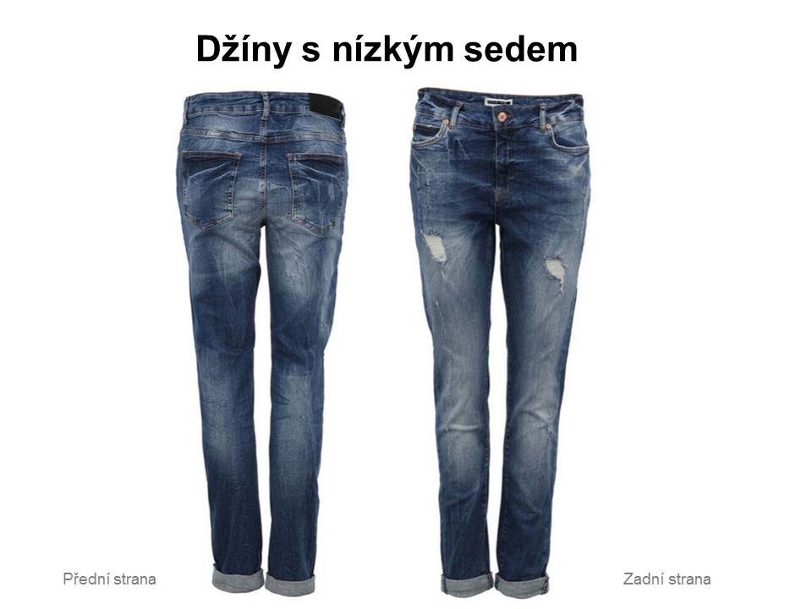
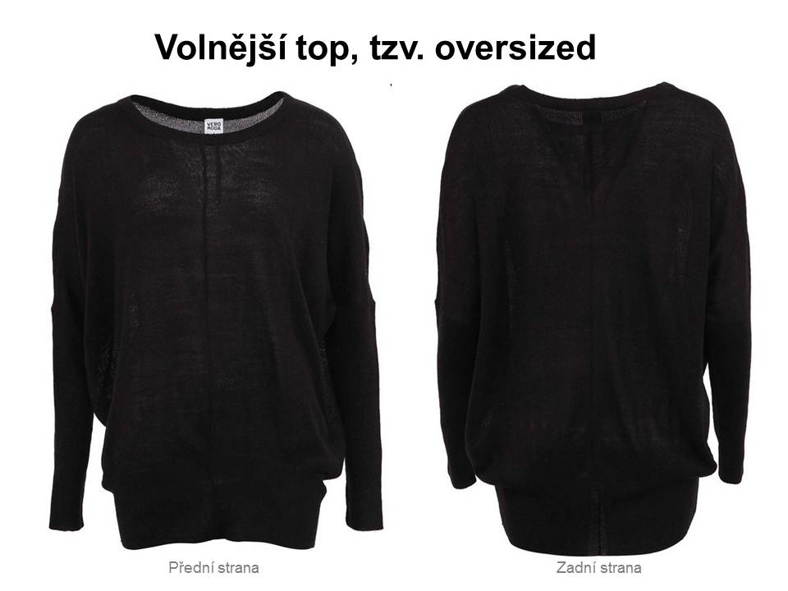
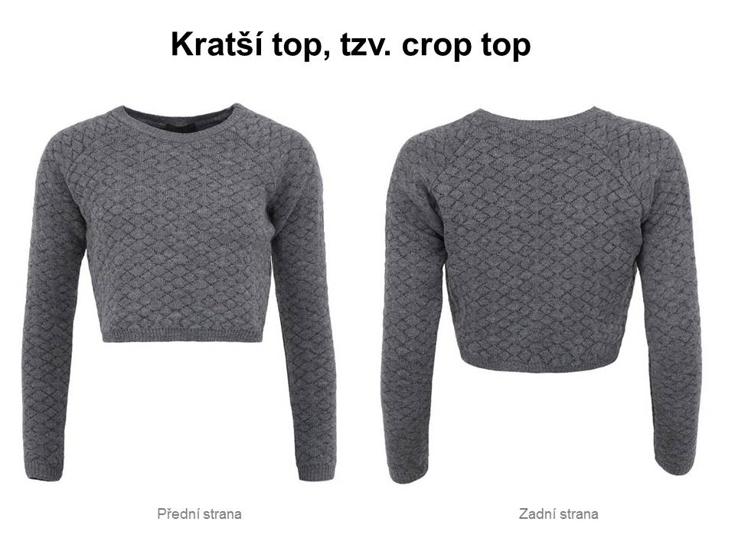
Pohled na kontroverzní dámskou módu
Obecně s tím, čím více je oblečení přiléhavější:
stoupá hodnocení mužů daného ženského oblečení jako slušivého
klesá rozhodnost žen toto oblečení nosit
= mužům i ženám se celkem líbí
= líbí se ženám, ale nikoliv mužům
= libí se mužům, ale ženy si již moc netroufají

Slide 14
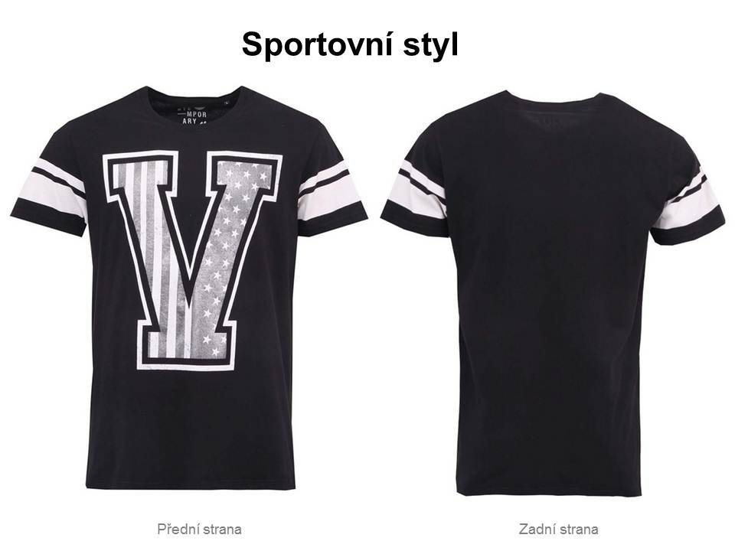
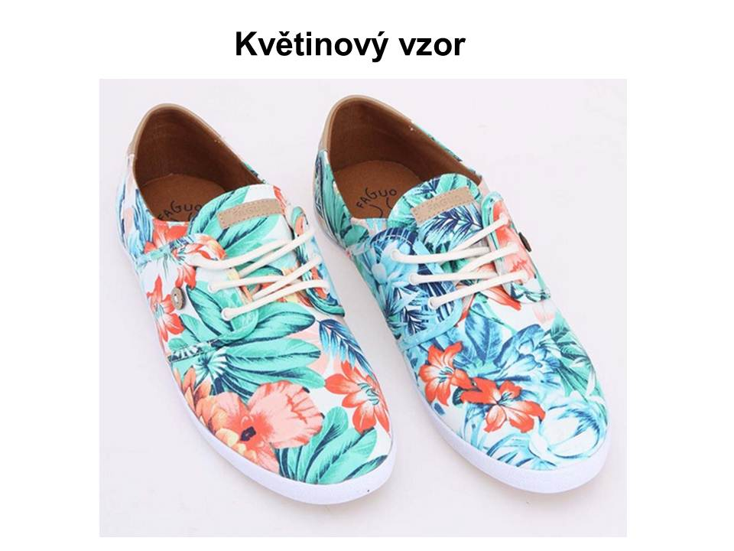
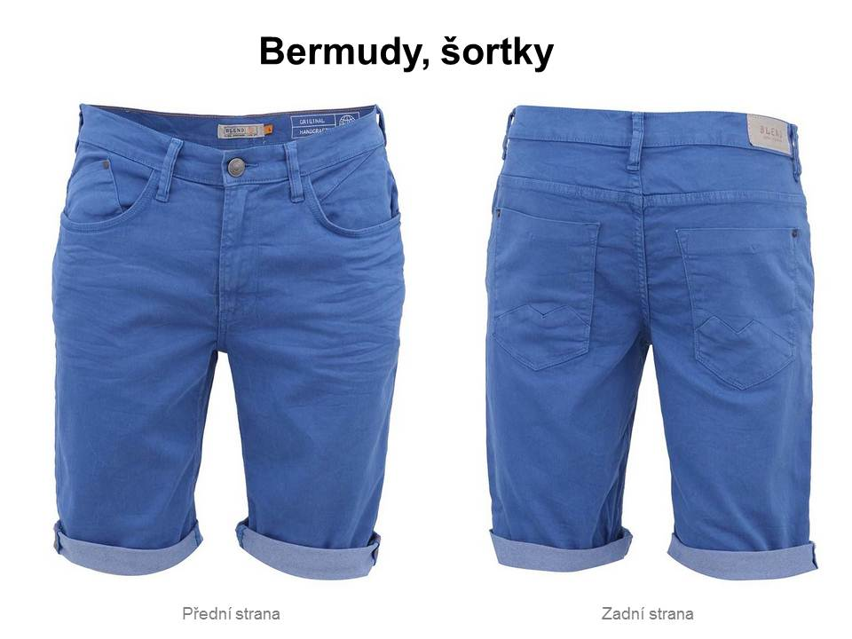
Pohled na kontroverzní pánskou módu
U pánské je patrné napětí tlaku maskulinity, část mužů by se ráda oblékala méně maskulinně ale stávají se tak kontroverzními jak pro velkou část ostatních mužů, tak pro ženy. Zdá se, že ženy by u mužů ocenily také více přiléhavosti na úkor pohodlí.
= muži rádi nosí, ženy nijak zvlášť nezaujme
= ženám se vůbec nelíbí, ale část mužům ano, ale trochu se bojí nosit
= mužům i ženám se velmi líbí

Slide 15
Hodnocení obrázků – představení ženského oblečení
Obrázek 1
Obrázek 2
Obrázek 3
Pro následující obrázek vyberte prosím výrok, který nejlépe vystihuje Váš postoj k danému trendu.
Pro následující obrázek vyberte prosím výrok, který nejlépe vystihuje, jak daný trend podle Vás mužům sluší, dělá je sexy.
Všichni respondenti,

Slide 16
Hodnocení obrázků – představení mužského oblečení
Obrázek 4
Obrázek 5
Obrázek 6
Pro následující obrázek vyberte prosím výrok, který nejlépe vystihuje Váš postoj k danému trendu.
Pro následující obrázek vyberte prosím výrok, který nejlépe vystihuje, jak daný trend podle Vás mužům sluší, dělá je sexy.
Všichni respondenti,

Slide 17
Hodnocení obrázků – ČR (dle pohlaví)
Obrázek 1
Obrázek 2
Obrázek 3
Obrázek 4
Obrázek 5
Obrázek 6
ŽENY
MUŽI
MUŽI
ŽENY
Pro následující obrázek vyberte prosím výrok, který nejlépe vystihuje Váš postoj k danému trendu.
Všichni respondenti, N(ČR ženy)=218, N(ČR muži)=182
Pro následující obrázek vyberte prosím výrok, který nejlépe vystihuje, jak daný trend podle Vás mužům sluší, dělá je sexy.

Slide 18
Hodnocení obrázků – představení ženského oblečení
70 % žen se líbí, ale 30 % pouze při dokonalé postavě, 10 % by si netrouflo. Nelíbí se 27 % žen.
Podle 63 % mužů to ženám sluší aspoň stejně jako jiné styly, ale pouze podle 16 % více než jiné styly.
= mužům i ženám se celkem líbí
68 % žen se líbí, a dokonce 57 % by to nosilo. Nelíbí se 28 % žen.
Podle pouhých 37 % mužů to ženám sluší aspoň stejně jako jiné styly a pouze podle 5 % více než jiné styly.
= líbí se ženám, ale nikoliv mužům.
56 % žen se líbí, ale pouze 8 % by to nosilo. Nelíbí se 41 % žen.
Podle pouhých 54 % mužů to ženám sluší aspoň stejně jako jiné styly a dokonce podle 19 % více než jiné styly.
= libí se mužům, ale ženy si již moc netroufají a moc se jim to ani nelíbí.
Pro následující obrázek vyberte prosím výrok, který nejlépe vystihuje Váš postoj k danému trendu.
Pro následující obrázek vyberte prosím výrok, který nejlépe vystihuje, jak daný trend podle Vás mužům sluší, dělá je sexy.
Všichni respondenti,

Slide 19
Hodnocení obrázků – představení ženského oblečení
55 % mužů se líbí, a 34 % by nosilo. Nelíbí se 45% mužům.
Podle 46 % žen to mužům sluší aspoň stejně jako jiné styly, ale pouze podle 4 % více než jiné styly.
= muži rádi nosí, ženy nijak zvlášť nezaujme.
32 % mužů se líbí, ale většina z nich (22 z 32 %) by si netroufla, protože se to zároveň 62 % mužů nelíbí.
Podle pouhého 1 % žen to mužům sluší aspoň stejně jako jiné styly, podle naprosté většiny to totiž mužům nesluší (78 % žen).
= ženám se vůbec nelíbí, ale části mužům ano, ale trochu se bojí nosit.
81 % mužům se líbí a 63 % by to nosilo. Nelíbí se 27 % mužů.
Podle 82 % žen to mužům sluší aspoň stejně jako jiné styly ale pouze podle 18 % více než jiné styly.
= mužům i ženám se líbí.
Pro následující obrázek vyberte prosím výrok, který nejlépe vystihuje Váš postoj k danému trendu.
Pro následující obrázek vyberte prosím výrok, který nejlépe vystihuje, jak daný trend podle Vás mužům sluší, dělá je sexy.
Všichni respondenti,

Slide 20
Hodnocení obrázků – SR (dle pohlaví)
Obrázek 1
Obrázek 2
Obrázek 3
Obrázek 4
Obrázek 5
Obrázek 6
ŽENY
MUŽI
MUŽI
ŽENY
Pro následující obrázek vyberte prosím výrok, který nejlépe vystihuje Váš postoj k danému trendu.
Všichni respondenti, N(SR ženy)=138, N(SR muži)=67
Pro následující obrázek vyberte prosím výrok, který nejlépe vystihuje, jak daný trend podle Vás mužům sluší, dělá je sexy.

Slide 21
Nošení podpatků – pouze ženy
Hlavním zdrojem váhání ohledně podpatků jsou pracovní večeře, pracovní pohovor, pracovní večírek, zkouška na vysoké, první rande, vítání občánků. Slovenky jsou výrazně podpatkovitější než Češky.
Ženy ČR | Ženy SR
*řazeno dle ČR a dle top 2-“ano“
Nyní vidíte několik situací, při kterých si žena může anebo nemusí brát podpatky. Každou z nich prosím ohodnoťte, zda Vy byste si podpatky vzala?
Pouze ženy, N(ČR)=218, N(SR)=138

Slide 22
ÚTRATY A ČESKÁ SKŘÍŇ

Slide 23
Výdaje na oblečení
Respondenti ze Slovenska vydávají bez ohledu na pohlaví jednoznačně za módu více než respondenti z Česka. Z sledovaných typů oblečení je největší rozdíl u dámských ponožek, kde jsou výdaje Slovenek o 63 % vyšší než Češek.
Když dojde na spontánní nákupy oblečení, 26 % respondentů z Česka je ochotno vydat spontánně za oblečení více jak 1000 Kč a větší.
Za spontánní nákup oblečení jsou dále ochotni vydat více muži (praktický přístup) a obecně respondenti ze Slovenska.
Za vyššími výdaji na oblečení na Slovensku stojí spíše dražší kusy, než by se na Slovensku toho nakupovalo výrazně více. Například žena z obou zemí si ročně koupí 5 svršků, 3 kalhoty a 2 kabelky.
Stejně tak v kusech oblečení v šatníku není mezi Českem a Slovenskem výrazný rozdíl.

Slide 24
Vybavení šatníku
Na českého muže připadá 27 svršků, zatímco na ženu 31. Zatímco česká žena má více svršků než slovenská, Slovenky mívají zase v průměru více kabelek a bot na podpatku.
Slovenky se liší i v tom, jak nosí podpatky, když je volí i v situacích, kdy by si je české ženy nevzali. Češky ohledně podpatků více váhají a hlavním zdrojem nejistoty ohledně podpatků jsou příležitosti jako pracovní večeře, pracovní pohovor, pracovní večírek, zkouška na vysoké, první rande či vítání občánků.
S tím souvisí i fakt, že zatímco v Česku lidé považují za základ svého oblečení tričko a džíny doplněné mikinou, na Slovensku je dvojice triko a džíny doplněna právě botami.

Slide 25
Měsíční útrata za oblečení
Muži vydají za ponožky více než ženy. Slovenské ženy vydávají za módu ve všech ohledech více než ty české.
 | ČR |  |  |  |  | SR
 | Ženy |  |  | Muži |  | Ženy |  |  | Muži
 | Podprsenky | Ponožky | Trenky / kalhotky | Ponožky | Trenky / kalhotky | Podprsenky | Ponožky | Trenky / kalhotky | Ponožky | Trenky / kalhotky
Do 25 Kč | 21% | 21% | 13% | 21% | 17% | 14% | 10% | 8% | 15% | 15%
26-50 Kč | 5% | 28% | 15% | 18% | 11% | 2% | 5% | 3% | 11% | 6%
51-100 Kč | 16% | 30% | 25% | 30% | 24% | 5% | 24% | 14% | 18% | 11%
101-150 Kč | 4% | 4% | 9% | 4% | 8% | 16% | 31% | 26% | 26% | 33%
151-200 Kč | 15% | 12% | 20% | 18% | 18% | 4% | 4% | 4% | 2% | 0%
201-250 Kč | 1% | 1% | 3% | 1% | 4% | 0% | 0% | 0% | 0% | 0%
251-500 Kč | 27% | 4% | 13% | 7% | 14% | 29% | 26% | 36% | 24% | 18%
501-1000 Kč | 9% | 0% | 2% | 0% | 1% | 26% | 1% | 7% | 5% | 15%
1001-1500 Kč | 0% | 0% | 0% | 0% | 1% | 3% | 0% | 1% | 0% | 2%
1501-2000 Kč | 1% | 0% | 0% | 0% | 1% | 0% | 0% | 0% | 0% | 0%
Nad 2000 Kč | 0% | 0% | 0% | 0% | 1% | 1% | 0% | 0% | 0% | 0%
Průměr (v Kč) | 264 | 87 | 153 | 113 | 184 | 336 | 142 | 222 | 159 | 220
Kolik přibližně vydáváte měsíčně za následující druhy oblečení?
N(ČR ženy)=218, N(ČR muži)=182 |N(SR ženy)=138, N(SR muži)=67

Slide 26
Maximální jednorázová útrata za oblečení
26 % respondentů z Česka je ochotno vydat spontánně za oblečení více jak 1000 Kč a větší. Za spontánní nákup oblečení jsou dále ochotni vydat více muži (praktický přístup) a obecně respondenti ze Slovenska.
Celkem ČR | Ženy | Muži | Celkem SR
N=400 | N=218 | N=182 | N=205
Jaká je částka, kterou jste ochoten/a vydat za oblečení bez většího rozmýšlení? Jinými slovy, jakou částku jste ochoten/a vydat za spontánní nákup oblečení, který jste třeba ani neplánoval/a? Všichni respondenti, N(ČR)=400, N(SR)=205

Slide 27
Vlastnictví oblečení (v ks)
Na českého muže připadá 27 svršků, zatímco na ženu 31. V kusech oblečení není mezi Českem a Slovenskem takový rozdíl, slovenské mají v průměru o jednu kabelku a jedny boty na podpatku více.
 | ČR |  |  |  |  |  |  |  |  |  | SR
 | Ženy |  |  |  |  |  |  | Muži |  |  | Ženy |  |  |  |  |  |  | Muži
 | Balerínky | Boty na podpatku | Kabelky | Tenisky | Šaty | Trička / košile a jiné svršky | Jeany a jiné kalhoty | Trička / košile a jiné svršky | Jeany a jiné kalhotky | Boty | Balerínky | Boty na podpatku | Kabelky | Tenisky | Šaty | Trička / košile a jiné svršky | Jeany a jiné kalhoty | Trička / košile a jiné svršky | Jeany a jiné kalhotky | Boty
0 ks | 22% | 10% | 1% | 4% | 8% | 0% | 0% | 1% | 2% | 1% | 28% | 5% | 1% | 0% | 12% | 0% | 0% | 0% | 0% | 0%
1-3 ks | 62% | 47% | 31% | 72% | 25% | 1% | 14% | 2% | 24% | 31% | 59% | 50% | 30% | 75% | 26% | 1% | 11% | 3% | 13% | 31%
4-5 ks | 10% | 20% | 33% | 20% | 26% | 2% | 23% | 2% | 34% | 29% | 7% | 22% | 23% | 17% | 25% | 3% | 22% | 1% | 31% | 37%
6-10 ks | 5% | 17% | 23% | 5% | 27% | 13% | 41% | 17% | 28% | 31% | 6% | 15% | 31% | 7% | 20% | 17% | 45% | 15% | 46% | 27%
11-15 ks | 0% | 4% | 6% | 0% | 7% | 10% | 11% | 15% | 6% | 4% | 1% | 4% | 6% | 1% | 9% | 16% | 13% | 18% | 9% | 1%
16-20 ks | 0% | 1% | 4% | 0% | 3% | 20% | 6% | 26% | 1% | 2% | 0% | 3% | 4% | 0% | 7% | 22% | 4% | 24% | 0% | 1%
21-25 ks | 0% | 0% | 0% | 0% | 1% | 6% | 1% | 6% | 1% | 0% | 0% | 0% | 0% | 0% | 1% | 5% | 1% | 6% | 0% | 0%
26-30 ks | 0% | 0% | 1% | 0% | 2% | 18% | 0% | 20% | 1% | 1% | 0% | 1% | 3% | 0% | 1% | 11% | 2% | 13% | 0% | 1%
31-40 ks | 0% | 0% | 0% | 0% | 0% | 12% | 1% | 3% | 0% | 1% | 0% | 0% | 0% | 0% | 0% | 9% | 0% | 7% | 0% | 0%
41-50 ks | 0% | 0% | 0% | 0% | 1% | 10% | 1% | 4% | 1% | 0% | 0% | 0% | 1% | 0% | 0% | 9% | 1% | 7% | 0% | 0%
Nad 50 ks | 0% | 0% | 0% | 0% | 0% | 7% | 0% | 4% | 1% | 1% | 0% | 0% | 0% | 0% | 0% | 7% | 0% | 4% | 0% | 0%
Průměr (v ks) | 2 | 4 | 7 | 3 | 7 | 31 | 9 | 24 | 7 | 8 | 2 | 5 | 8 | 3 | 6 | 27 | 9 | 26 | 7 | 5
A kolik přibližně máte Vy osobně doma kusů každého z následujících druhů oblečení?
N(ČR ženy)=218, N(ČR muži)=182 |N(SR ženy)=138, N(SR muži)=67

Slide 28
Nákup v průběhu roku (v ks)
V počtu ročních nákupu není mezi ČR a SR žádný rozdíl. Například žena si koupí 5 svršků, 3 kalhoty a 2 kabelky.
 | ČR |  |  |  |  |  |  |  |  |  | SR
 | Ženy |  |  |  |  |  |  | Muži |  |  | Ženy |  |  |  |  |  |  | Muži
 | Balerínky | Boty na podpatku | Kabelky | Tenisky | Šaty | Trička / košile a jiné svršky | Jeany a jiné kalhoty | Trička / košile a jiné svršky | Jeany a jiné kalhotky | Boty | Balerínky | Boty na podpatku | Kabelky | Tenisky | Šaty | Trička / košile a jiné svršky | Jeany a jiné kalhoty | Trička / košile a jiné svršky | Jeany a jiné kalhotky | Boty
0* | 39% | 41% | 26% | 16% | 27% | 1% | 3% | 7% | 12% | 10% | 45% | 33% | 21% | 13% | 30% | 1% | 2% | 3% | 12% | 13%
1 | 35% | 32% | 35% | 45% | 27% | 1% | 16% | 4% | 30% | 30% | 32% | 34% | 28% | 38% | 17% | 4% | 12% | 6% | 25% | 31%
2 | 15% | 14% | 18% | 26% | 20% | 9% | 32% | 15% | 31% | 34% | 14% | 14% | 25% | 31% | 20% | 5% | 25% | 9% | 28% | 28%
3 | 7% | 8% | 11% | 10% | 12% | 13% | 23% | 19% | 13% | 14% | 5% | 12% | 16% | 10% | 16% | 14% | 24% | 21% | 15% | 15%
4 | 2% | 3% | 5% | 1% | 3% | 16% | 11% | 18% | 8% | 8% | 2% | 4% | 4% | 4% | 6% | 12% | 13% | 15% | 10% | 4%
5 | 1% | 1% | 3% | 0% | 4% | 15% | 9% | 18% | 3% | 1% | 0% | 1% | 4% | 3% | 4% | 14% | 14% | 15% | 6% | 1%
6 | 0% | 0% | 0% | 0% | 2% | 11% | 1% | 7% | 2% | 1% | 1% | 1% | 1% | 0% | 1% | 12% | 5% | 3% | 3% | 6%
7 a více | 1% | 1% | 1% | 1% | 4% | 34% | 4% | 13% | 2% | 1% | 1% | 0% | 1% | 1% | 6% | 38% | 5% | 28% | 0% | 0%
1 | 1 | 2 | 1 | 2 | 5 | 3
4 | 2 | 2
1 | 1 | 2 | 2 | 2 | 5 | 3
4 | 2 | 2
*Skoro žádné, kupuji méně než jednou za rok
A kolik si jednotlivých kusů daných druhů oblečení ročně koupíte?
N(ČR ženy)=218, N(ČR muži)=182 |N(SR ženy)=138, N(SR muži)=67

Slide 29
Nejoblíbenější oblečení
Základem šatníku je tričko a džíny. Až s odstupem jsou pak doplněny buď mikinou v ČR nebo botami v SR.
Odpovědi (top 16) | ČR | SR | Odpovědi (17-32) | ČR | SR
tričko | 73% | 69% | sukně | 4% | 3%
kalhoty - džíny, rifle | 60% | 63% | sako, oblek | 4% | 5%
mikina | 24% | 14% | tunika, top | 4% | 2%
kalhoty - obecně | 18% | 13% | tílko | 2% | 4%
svetr | 17% | 15% | polotriko, tričko s límečkem | 2% | 3%
boty - sportovní (tenisky, botasky…) | 16% | 24% | balerínky | 2% | 2%
košile | 10% | 15% | kalhoty - slušné, plátěné | 2% | 1%
tepláky | 7% | 14% | vesta | 2% | 2%
boty - obecně | 7% | 6% | montérky | 2% | 0%
kraťasy, šortky, trenky, bermudy | 7% | 3% | šála, šátek | 1% | 1%
šaty | 6% | 4% | boty - letní (sandály, žabky, crocs…) | 1% | 1%
halenka | 5% | 3% | pyžamo | 1% | 2%
boty - na podpatku, lodičky, slušné | 5% | 4% | hodinky, kabelka | 1% | 2%
ponožky, spodní prádlo | 5% | 3% | kozačky | 1% | 0%
bunda | 4% | 8% | ostatní, jiné | 3% | 6%
legíny, džegíny | 4% | 7% | neví, bez odpovědi | 1% | 0%
Popište prosím tři kousky Vašeho oblečení, které nosíte v běžných dnech nejraději? (otevřená otázka)
Všichni respondenti, N(ČR)=400, N(SR)=205

Slide 30
STARÉ OBLEČENÍ A PRVNÍ RANDE

Slide 31
Staré oblečení „dědíme“ na doma
Přibližně v 60 % domácností se „dědí“ oblečení, a to především pro nošení „na doma“, pouze v každé 8. se předává oblečení pro nošení na veřejnosti.
Nepotřebné oblečení Češi především dávají na charitu (61 %), přibližně stejný počet si nechává starší oblečení na práci (59 %). Muži ho častěji používají na práci. Jinak, ženy, které oblečení více točí, také více řeší, kam s ním.
Romantické vzpomínky a oblečení
Polovina lidí si pamatuje, co měl jejich partner na sobě na jejich první schůzce. V tomto ohledu mnohem lépe slouží paměť ženám.
90 % respondentů tvrdí, že si pamatuje na svou první pusu, ale pouze 35 % si pamatuje, co měli tenkrát na sobě. Překvapivě v tomto ohledu není mezi pohlavími rozdíl, což je možná způsobeno tím, že muži obvykle nosí v určitém období stále to samé, a nemusí se tak složitě rozpomínat.

Slide 32
Dědění oblečení
Přibližně v 60 % domácností se „dědí“ oblečení, a to především pro nošení „na doma“, pouze v každé 8. se předává oblečení pro nošení na veřejnosti.
N = 400 | N = 218 | N = 182 | N = 205
Dědí se ve Vaší domácnosti oblečení mezi dospělými?
Všichni respondenti, N(ČR)=400, N(SR)=205

Slide 33
Nepotřebné/neoblíbené oblečení
Nepotřebné oblečení Češi ochotně dávají na charitu, přibližně stejný počet si nechává starší oblečení na práci (59 %). Muži ho častěji používají na práci. Jinak, kam se starším oblečením, řeší spíše ženy.
Celkem ČR | Ženy | Muži | Celkem SR
N=400 | N=218 | N=182 | N=205
*řazeno dle celkem ČR
Co Vy osobně obvykle děláte, když už se Vám nějaké Vaše oblečení přestane líbit nebo ho přestanete potřebovat? Můžete uvést více odpovědí.
Všichni respondenti, N(ČR)=400, N(SR)=205

Slide 34
Oblečení na první schůzce s partnerem/kou
Polovina lidí si pamatuje, co měl jejich partner na sobě na jejich první schůzce. V tomto ohledu mnohem lépe slouží paměť ženám.
N = 400 | N = 218 | N = 182 | N = 205
Dokázal/a byste si vybavit, co měl/a Váš / Vaše partner/ka na sobě na Vaší první schůzce?
Všichni respondenti, N(ČR)=400, N(SR)=205

Slide 35
Oblečení při první puse
90 % respondentů tvrdí, že si pamatuje na svou první pusu, ale pouze 35 % si pamatuje, co měli tenkrát na sobě. Překvapivě v tomto ohledu není mezi pohlavími rozdíl – možná způsobeno tím, že muži obvykle nosí v určitém období stále to samé.
N = 400 | N = 218 | N = 182 | N = 205
A co Vy a první pusa, pamatujete si, co jste tenkrát měl/a na sobě?
Všichni respondenti, N(ČR)=400, N(SR)=205

Slide 36
ZOOT V HLAVÁCH ČESKÝCH ZÁKAZNÍKŮ

Slide 37
Znalost ZOOT
Zatímco na podzim roku 2013 si ZOOT spontánně vybavilo jako internetový obchod s módou 6 % Čechů, na jaře 2015 už to bylo 14 %. Podobně podpořená znalost ZOOT vzrostla z 30 % v prosinci 2013 na 43 % v březnu 2015.
ZOOT tak neroste pouze z pohledu tržeb ale stává se i dobře známou značkou na poli internetových obchodů.
Jaké internetové obchody s módou znáte? Uveďte prosím všechny, na které si z hlavy vzpomenete?
Které z následujících obchodů s módou znáte jako internetové obchody?
Všichni respondenti, N(2015)=400, N(2013)=479

Slide 38
O PERFECT CROWD

Slide 39
O Perfect Crowd
Perfect Crowd je výzkumná agentura složená z výzkumníků, sociologů a strategických planerů.
Měříme, hledáme skutečné vhledy a nové nápady. Disponujeme vlastním řízeným panelem respondentů (Perfect Crowd panel) a interaktivním dotazovacím nástrojem Kvalikvant.
Vedle spolutvorby, kreativního crowdsourcingu a marketingového výzkumu zajišťujeme výzkumnou část řady úspěšných dlouhodobých projektů mapujících vybraná společenská témata, jako je mapování života českých milionářů Wealth Report nebo dětský svět dětskýma očima v rámci projektu Kid Map.
Jan Schmid vede v Perfect Crowd kvantitativní výzkum a s výzkumem trhu má již přes 10 let zkušeností. Zaměřuje se na sociální sítě a jejich využití pro systematický marketingový výzkum.

Slide 40
www.fashionreport.cz

